Slide 1
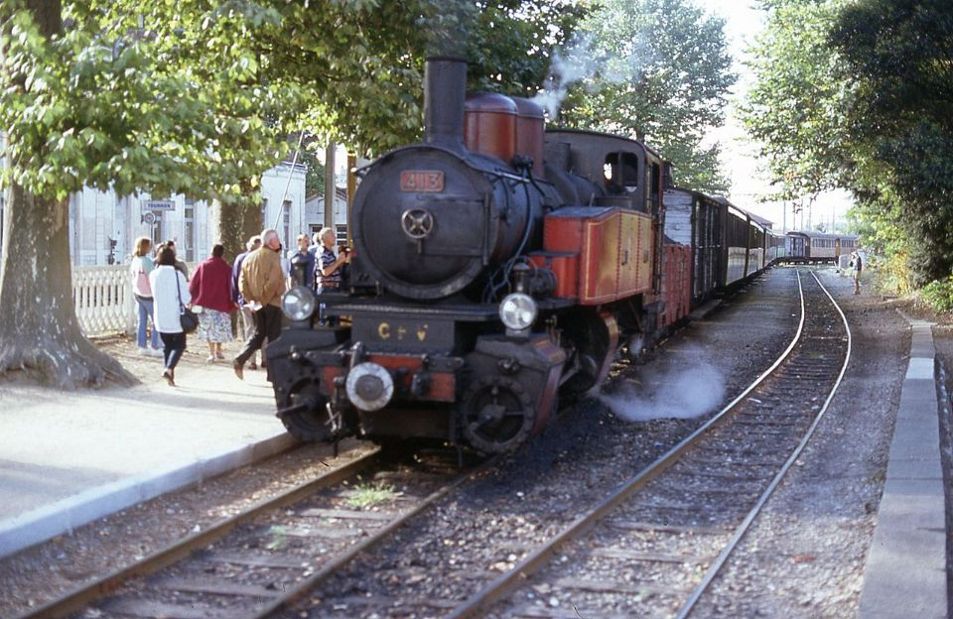
Le Train Du Vivarais
Un train au départ de Tournon, gare de correspondance avec la SNCF

Slide 2
Le chemin de fer du Vivarais (CFV) est un chemin de fer touristique à voie métrique se trouvant en Ardèche. Aujourd'hui, il relie Saint-Jean-de-Muzols (alt. 130 m) à Lamastre (alt. 373 m) en 28 km. Il possède la particularité d'être exploité en traction vapeur avec des locomotives de type Mallet. Jusqu'à la fermeture du réseau, ce chemin de fer était surnommé « Le Mastrou », appellation qu'il a conservé pour son exploitation touristique.

Slide 3
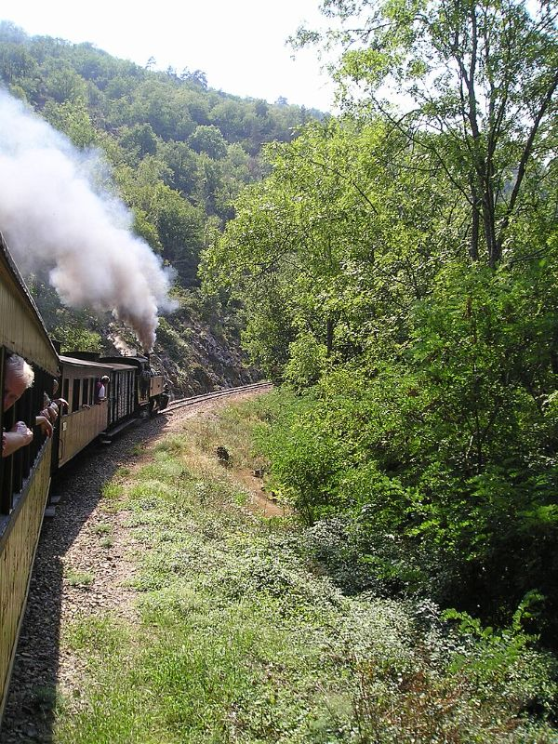
Vivaraistrainparcours

Slide 4
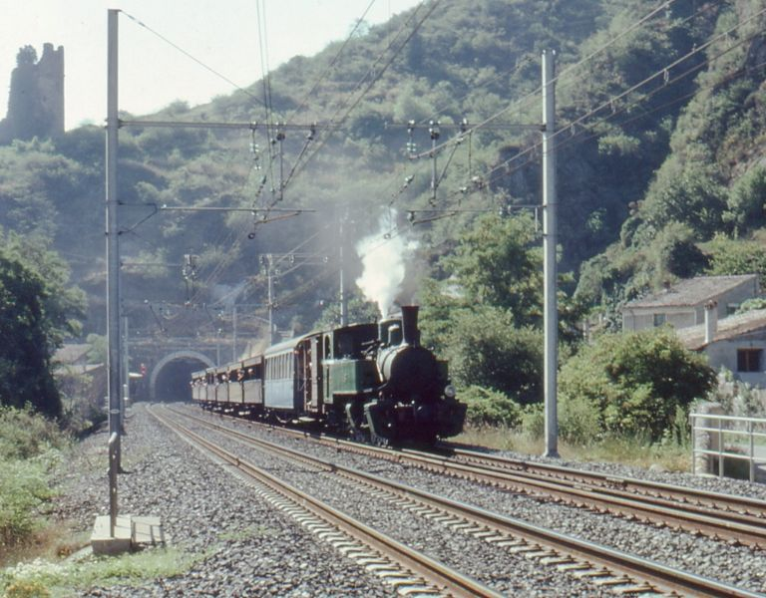
Un train emmené par la Mallet 403 vient de quitter Tournon, et circule sur le tronc commun SNCF. On voit la file du troisième rail sur l'intérieur de la voie standard

Slide 5
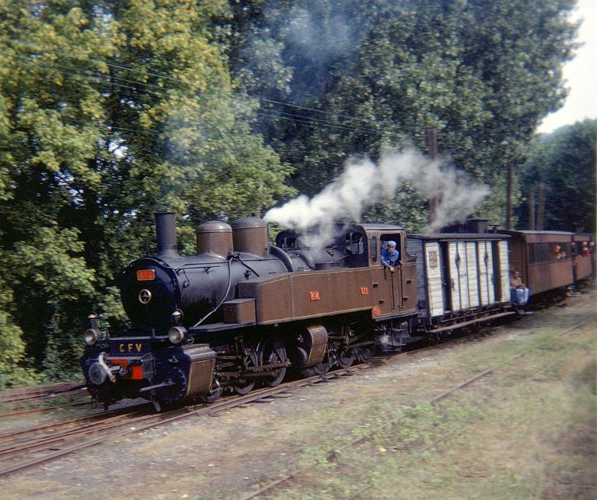
: La locomotive Mallet N°414 du chemin de fer du Vivarais, arrive en gare de Lamastre (Ardèche) le 21 septembre 1975.

Slide 6
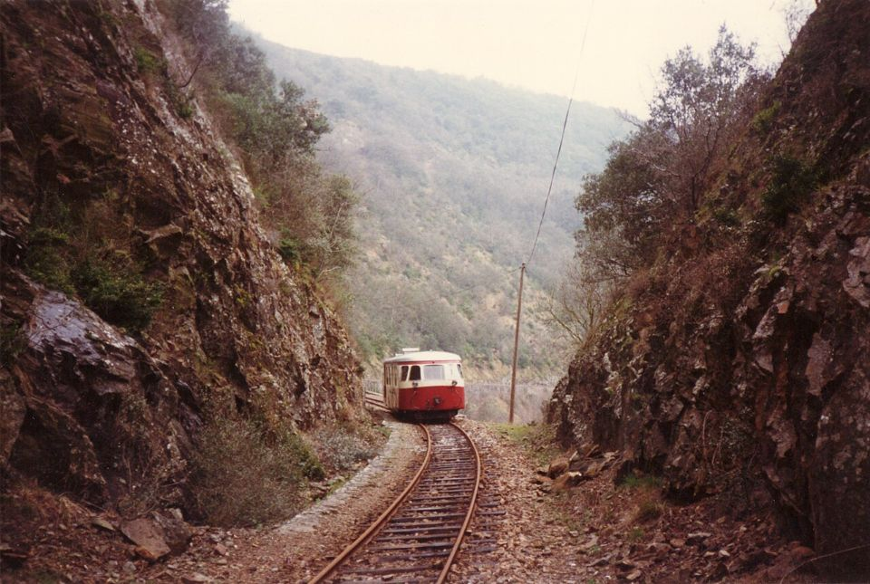
Autorail Billard N°314 dans une tranchée ouverte du site rocheux, en aval de la halte de Clauzel et du tunnel de Mordane

Slide 7
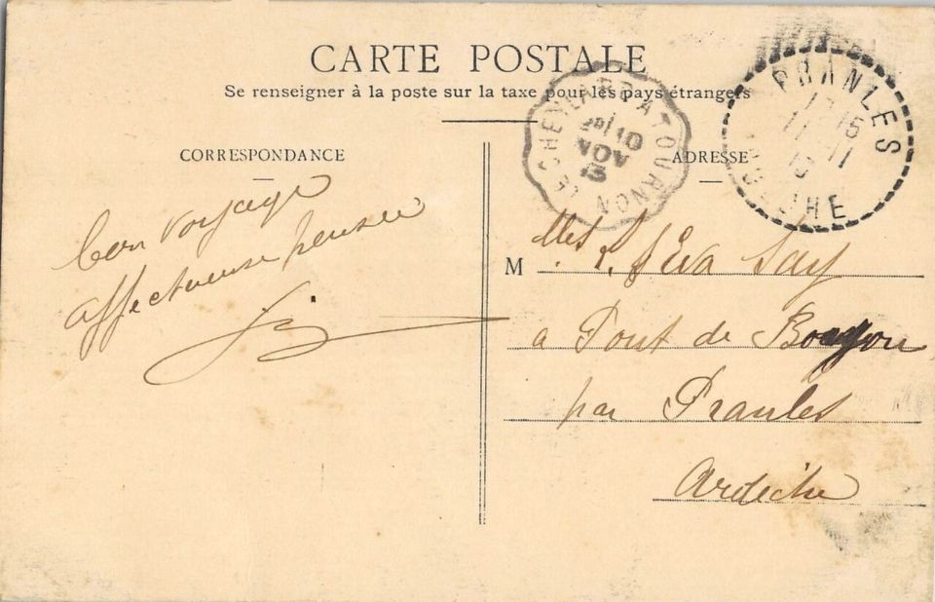

Slide 8
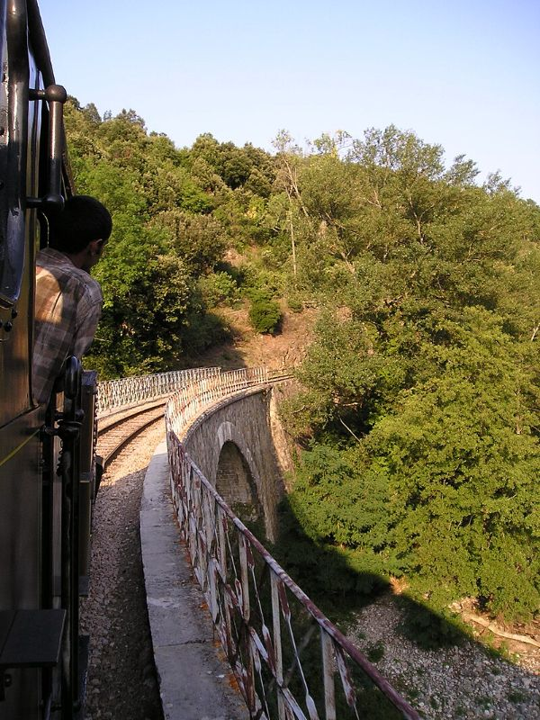
Vue du passage du viaduc du train touristique de Tournon Lamastre

Slide 9
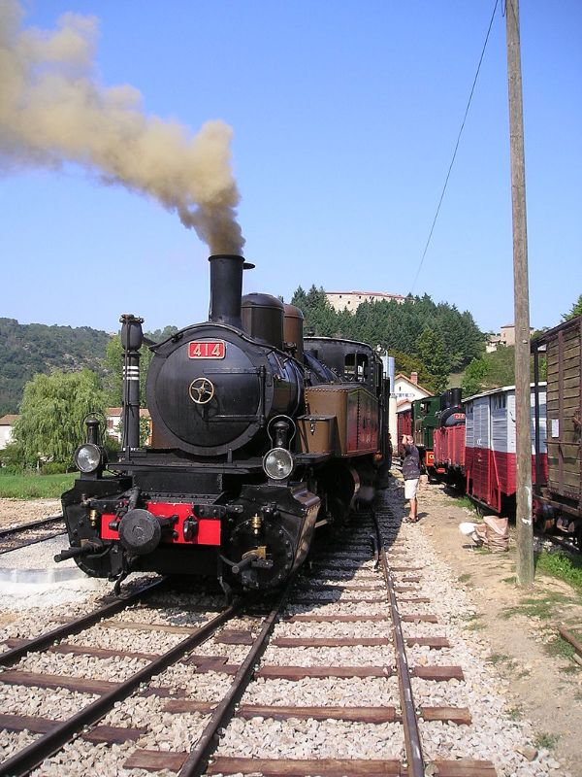
En gare de Boucieu-le-Roi, la 414 prend de l'eau

Slide 10
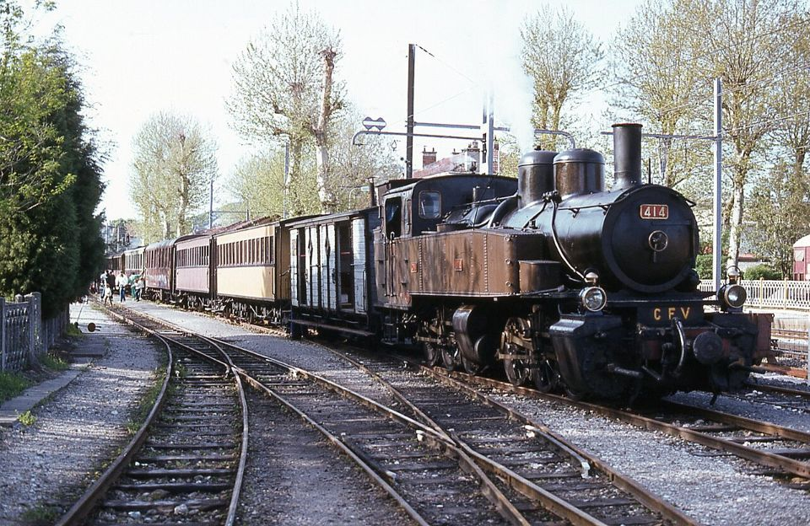
Un train en gare de Tournon

Slide 11
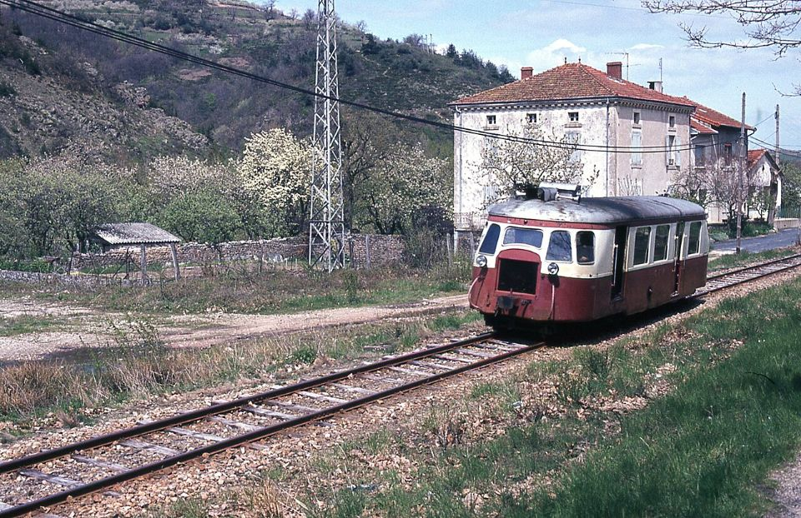
Autorail Billard arrivant à Lamastre

Slide 12
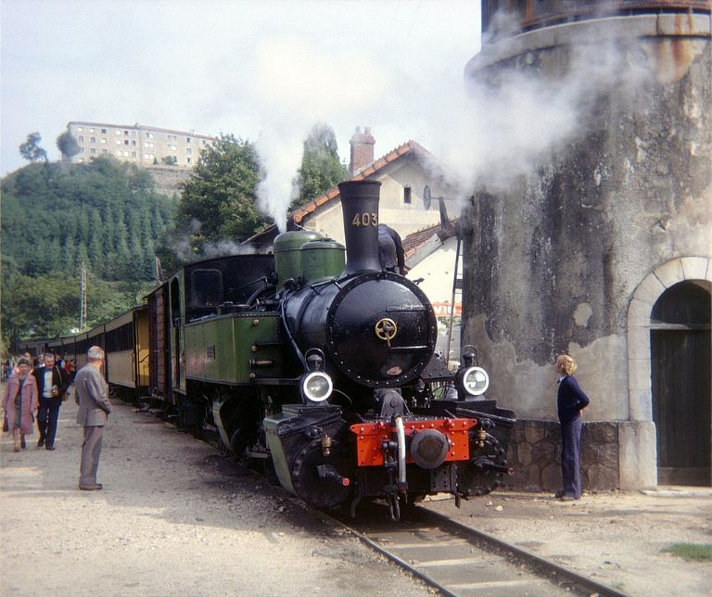
La locomotive Mallet N°403 du chemin de fer du Vivarais, en gare de Boucieu-le-Roi (Ardèche) le 21 septembre 1975.

Slide 13
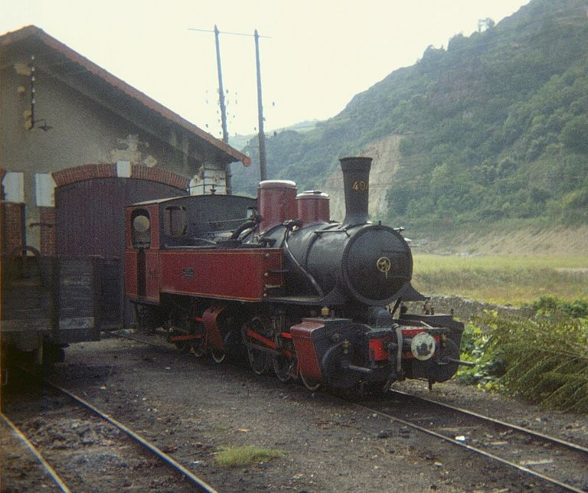
La locomotive Mallet N°404 du chemin de fer du Vivarais, en gare de Tournon-sur-Rhône (Ardèche) le 21 septembre 1975.

Slide 14
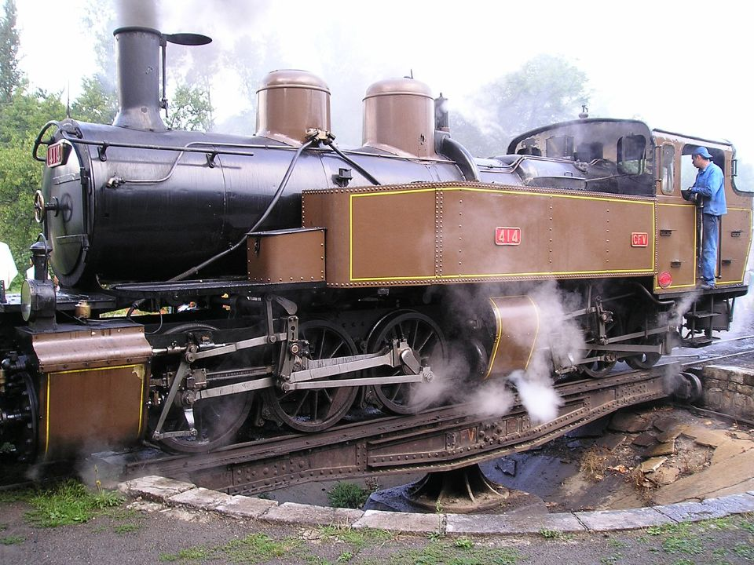
Locomotive Mallet 030+030T provenant de l'ancien réseau CFD-Vivarais utilisée par le chemin de fer touristique de la ligne Tournon-Lamastre

Slide 15
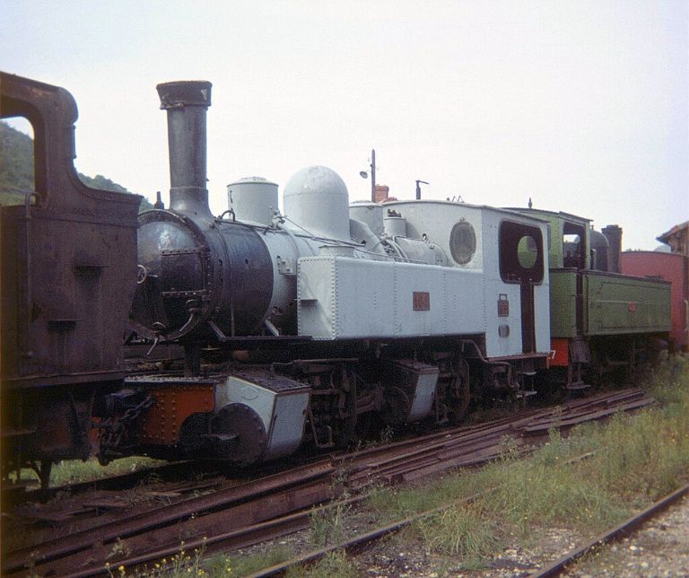
La Mallet N°104 POC du chemin de fer du Vivarais, en gare de Tournon-sur-Rhône (Ardèche) le 21 septembre 1975.

Slide 16
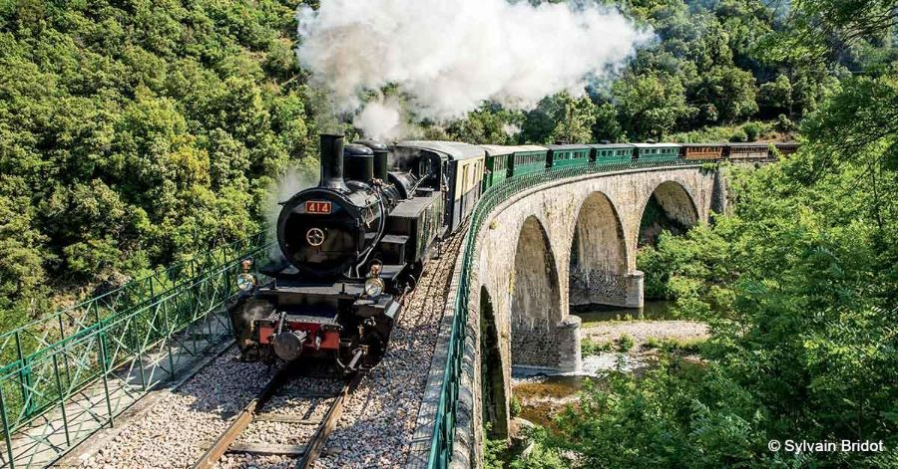
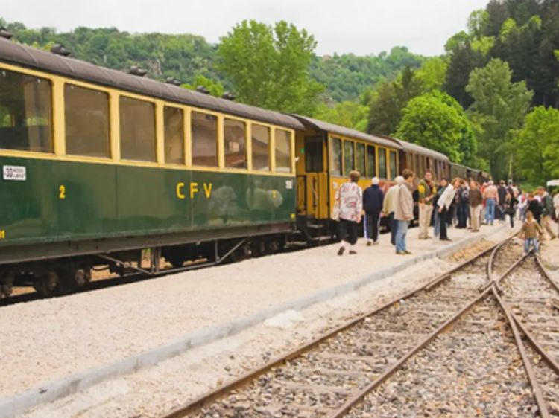
chemin-fer-vivarais

Slide 17
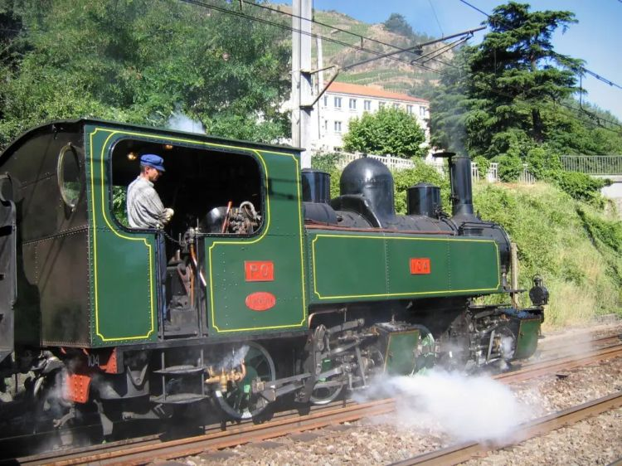
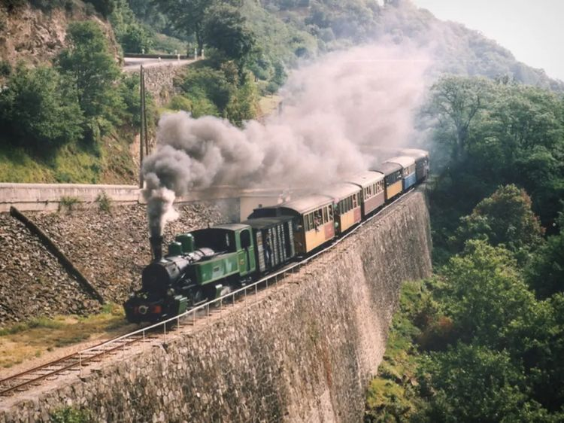

Slide 18
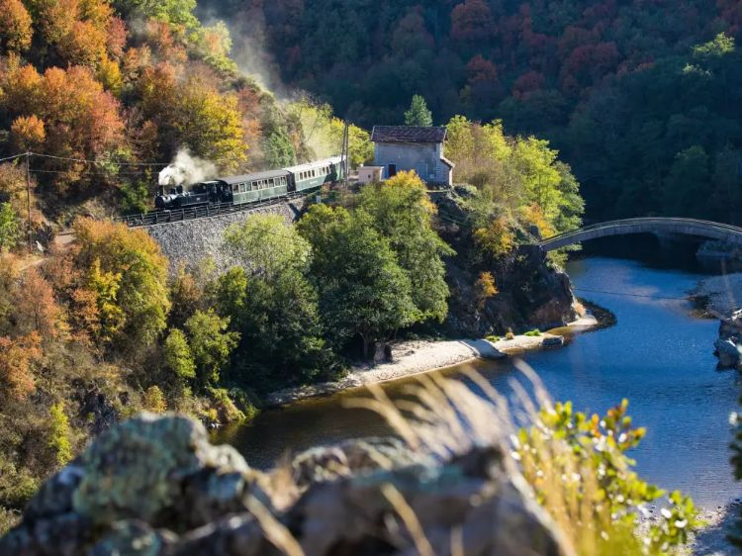
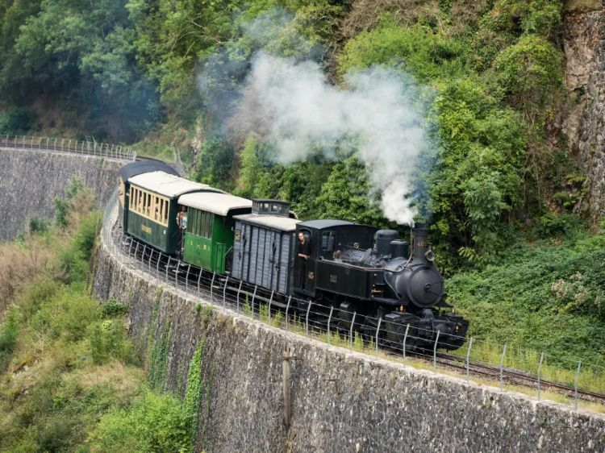

Slide 19
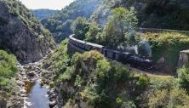
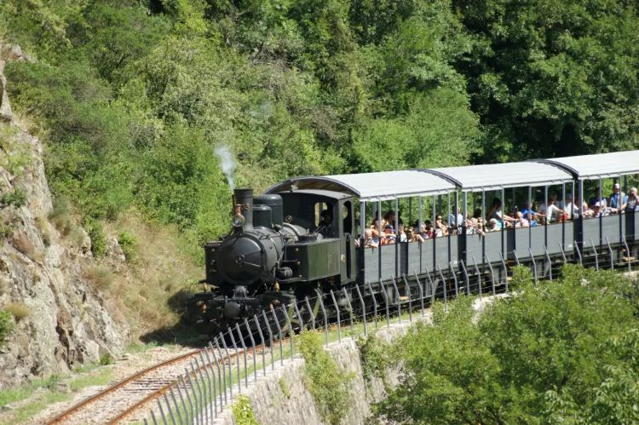

Slide 20
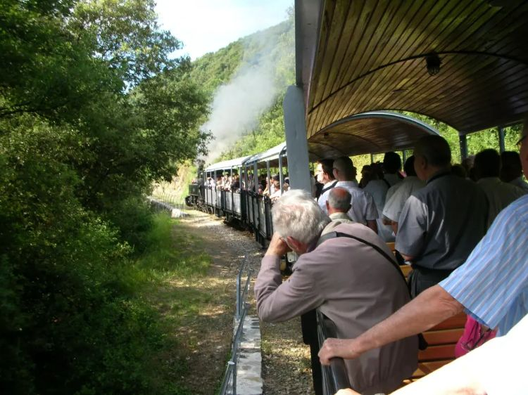

Slide 21
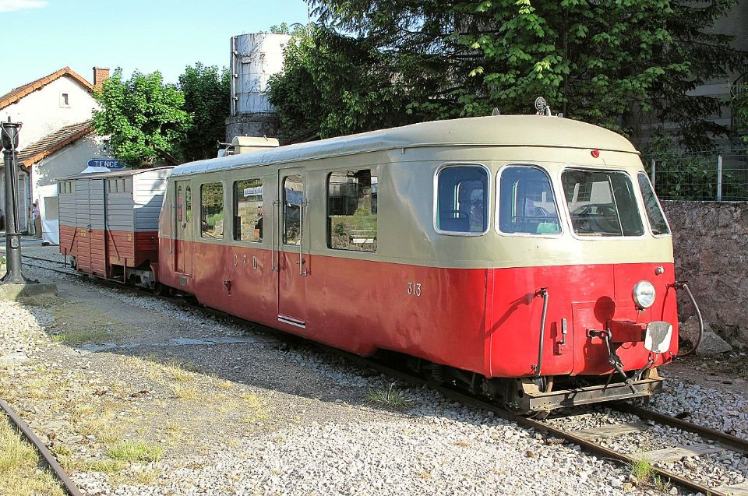

Slide 23
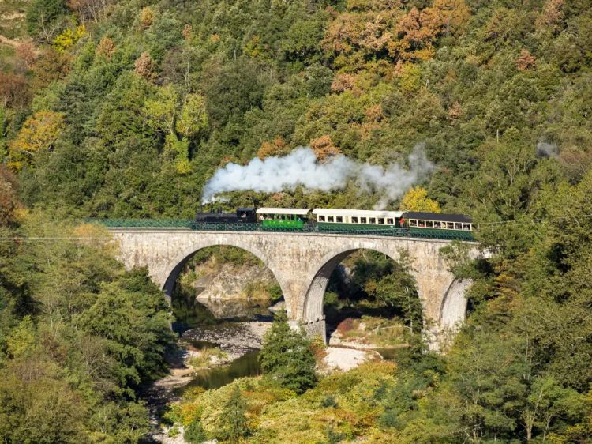

Slide 24
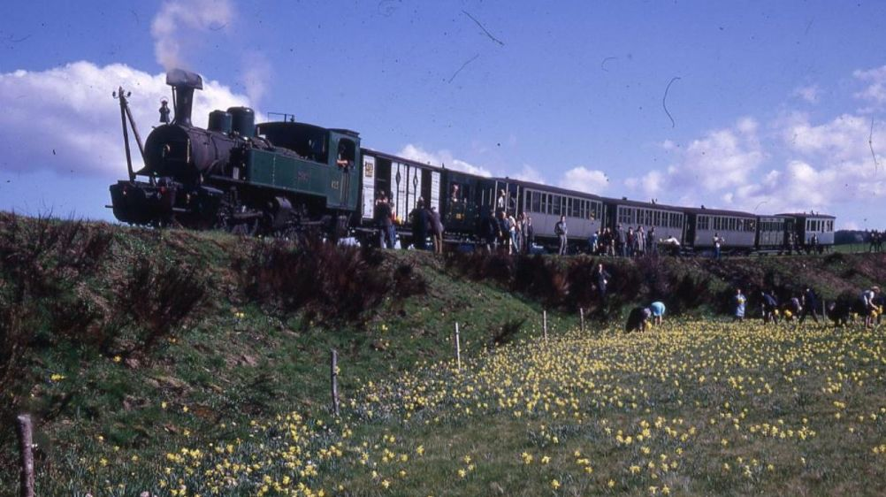
Lorient Vous A Présenté Le Chemin De Fer Du Vivarais – En Ardèche
Les Images Et Le Son Du Net
Daniel

